Slide 1
아두이노 ESP32 등록

Slide 2
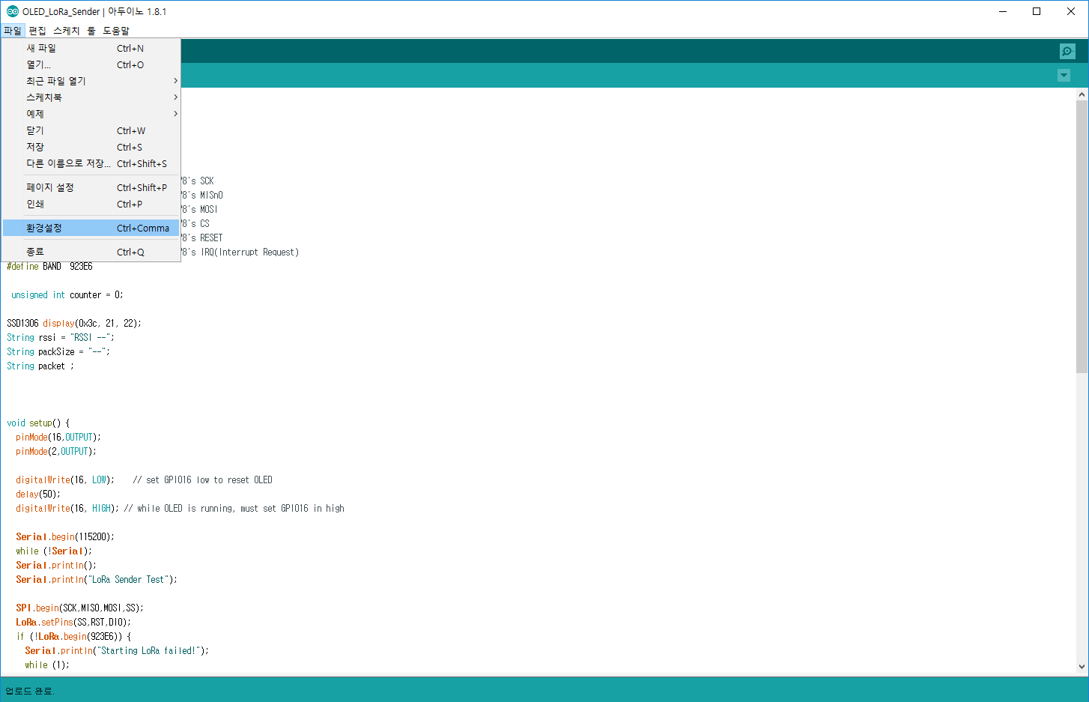
파일 > 환경설정으로 들어갑니다.

Slide 3
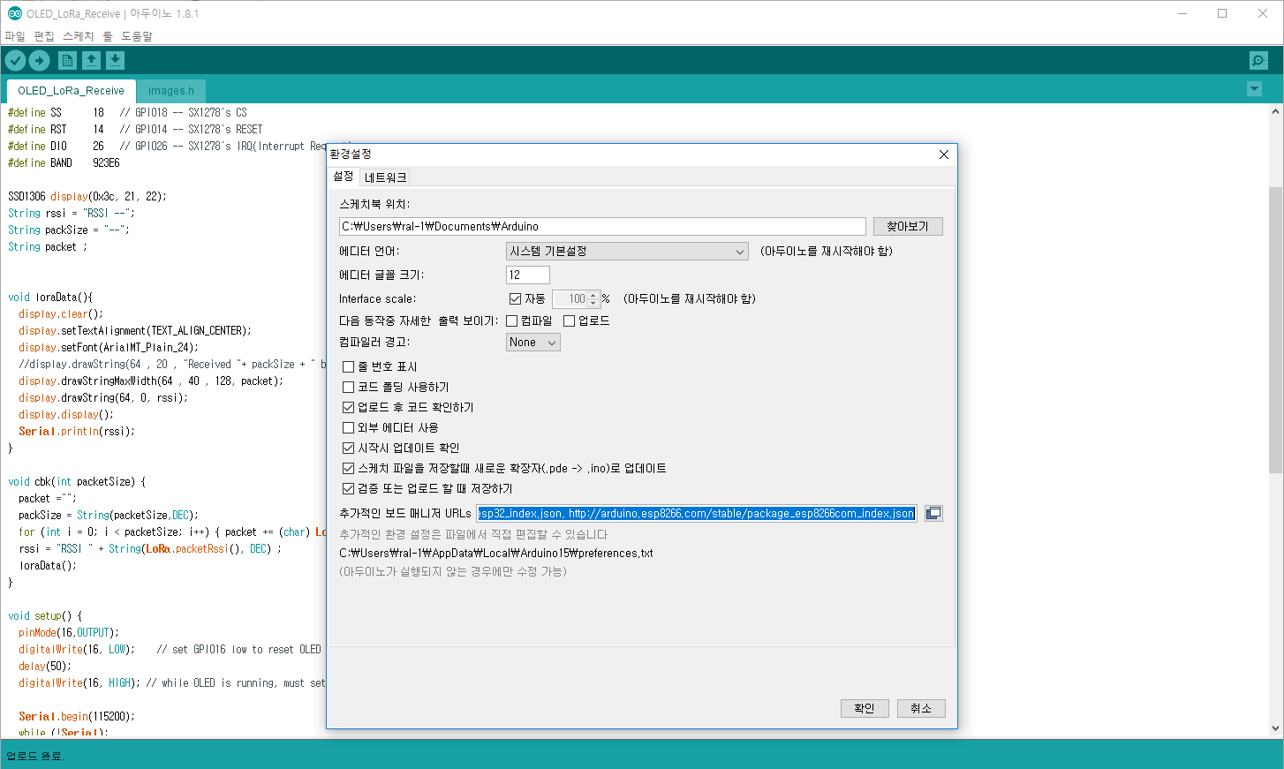
해당 칸에 보드매니저 URLs를 적어줍니다.
https://dl.espressif.com/dl/package_esp32_index.json, http://arduino.esp8266.com/stable/package_esp8266com_index.json

Slide 4
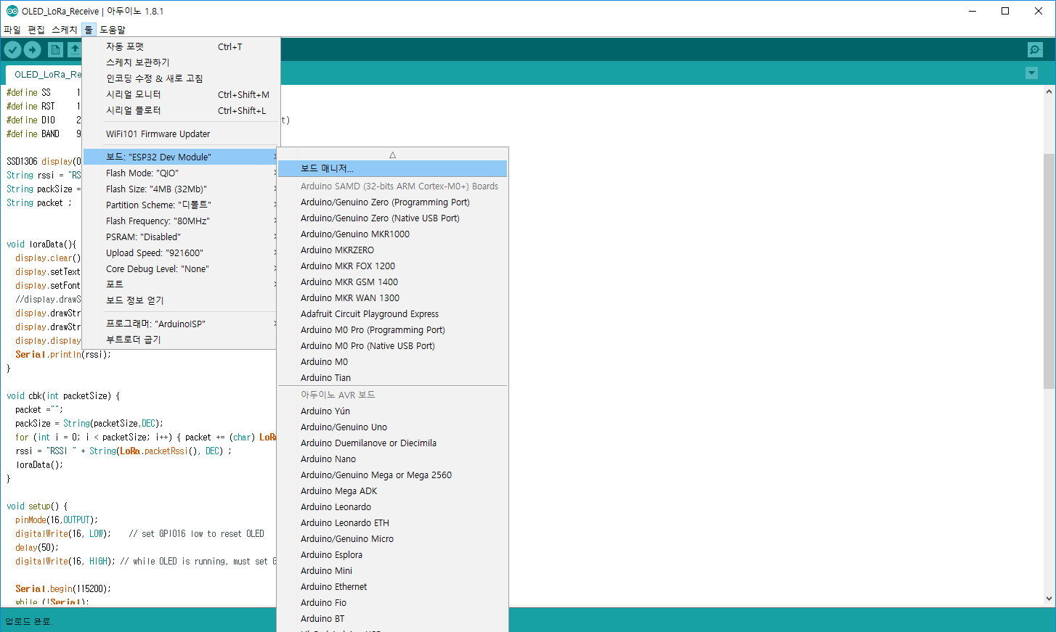
툴 > 보드 > 보드 매니저로 들어갑니다.

Slide 5
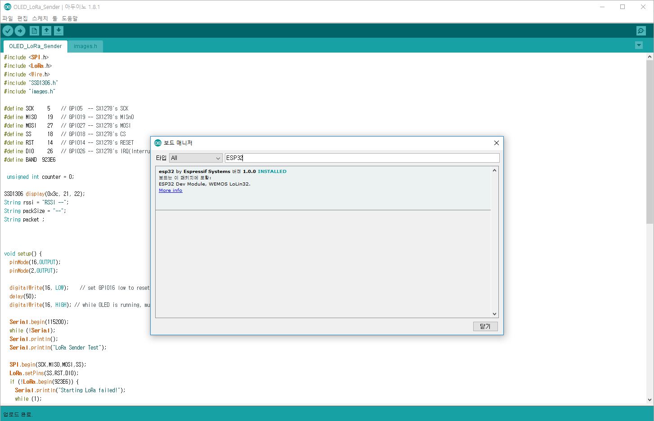
ESP32를 타이핑한 후 ESP32를 인스톨합니다.

Slide 6
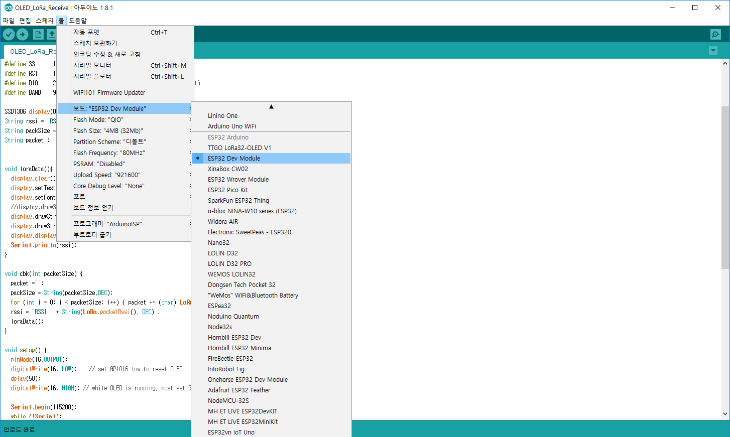
툴 > 보드 > ESP32 Dev Module을 선택하여 보드 설정을 마칩니다.

